Slide 1


Modèles de climat: quelles évolutions et quels progrès depuis le 4è rapport?
Jean-Louis Dufresne
Laboratoire de Météorologie Dynamique (CNRS, UPMC, ENS, X)
Institut Pierre Simon Laplace
La Science du climat, pour l'action, juin 2014, Paris

Slide 2
Plan
Évolution des modèles de climat et de leur contenu
Évaluation des modèles: avancées et défauts persistants
Projections des climats futurs
Robustesses et incertitudes de quelques aspect des changements climatiques

Slide 3
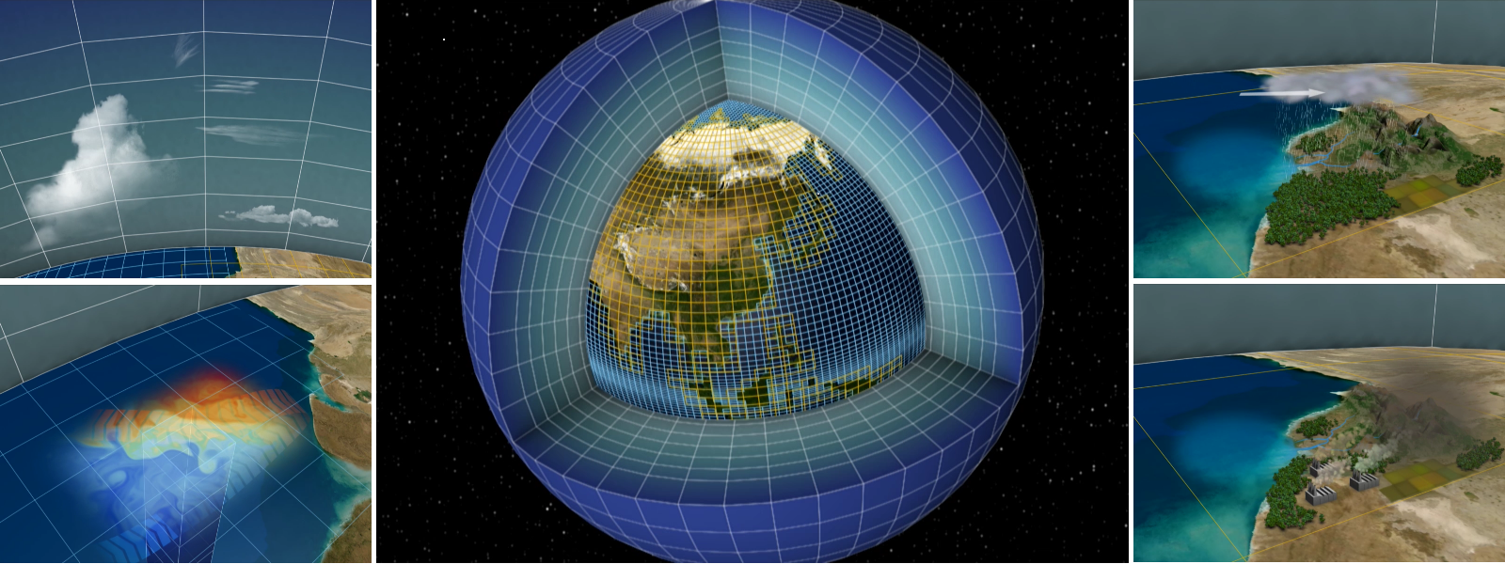
Modèle de climat
(Modèle de circulation générale)
Images issues d’un film présentant la modélisation du climat. Copyright CEA
Une représentation 3D de l’atmosphère l’océan glaces de mer et surfaces continentales (couplages de différents modèles)
Une représentation du couplage avec les cycles biogéochimiques dans l’atmosphère l’océan et le continent

Slide 4
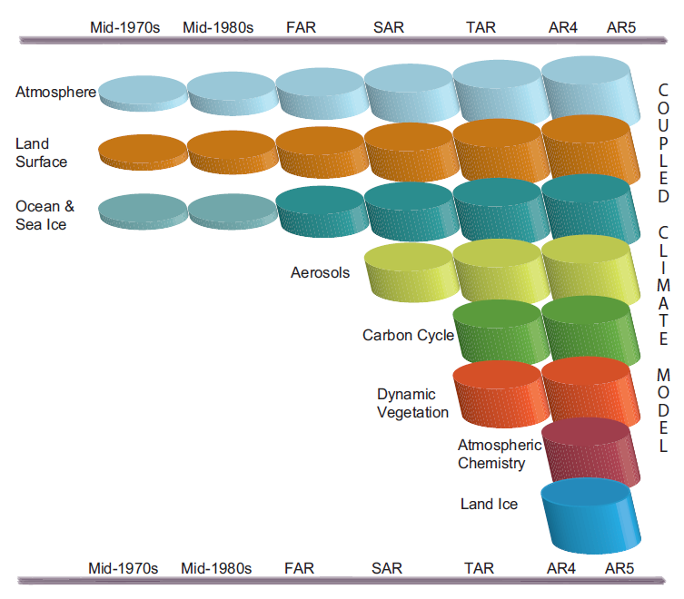
Évolution des modèles climatique: un schéma
[GIEC, AR5]

Slide 5
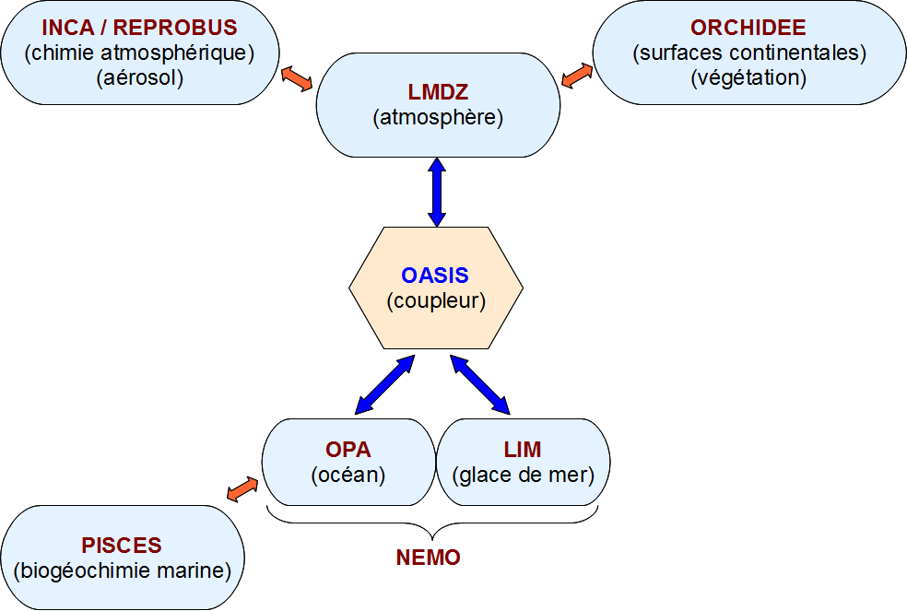

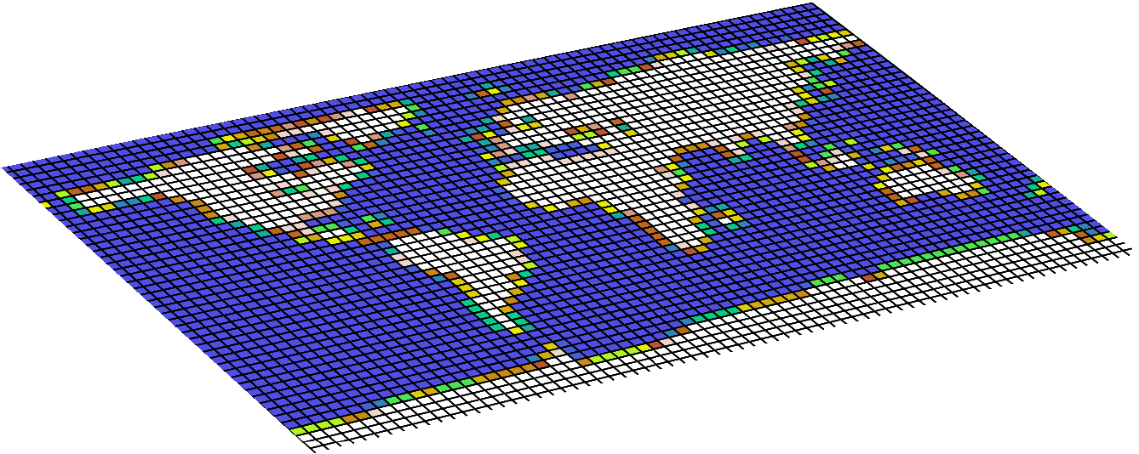
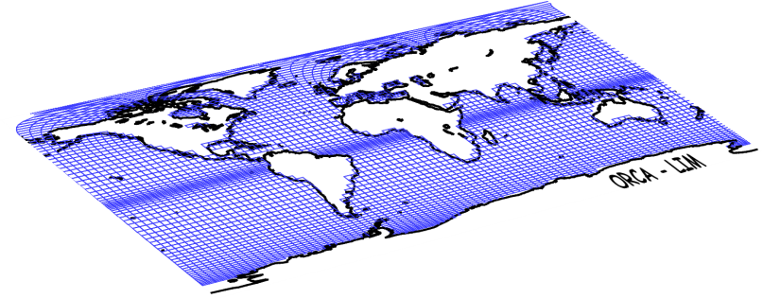
Le modèle couplé "Système Terre" de l'IPSL

Slide 6
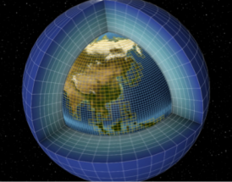
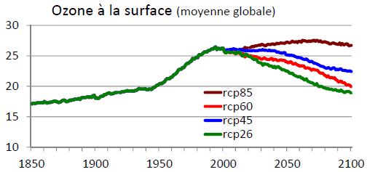
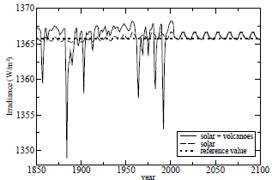
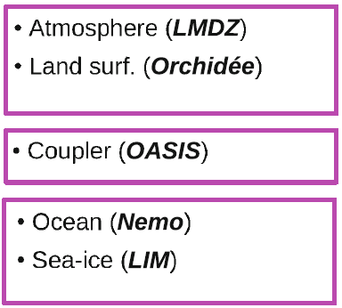
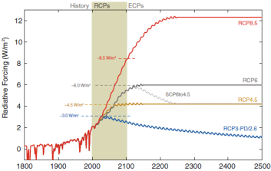
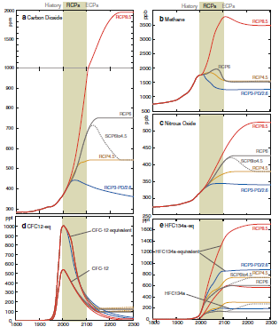
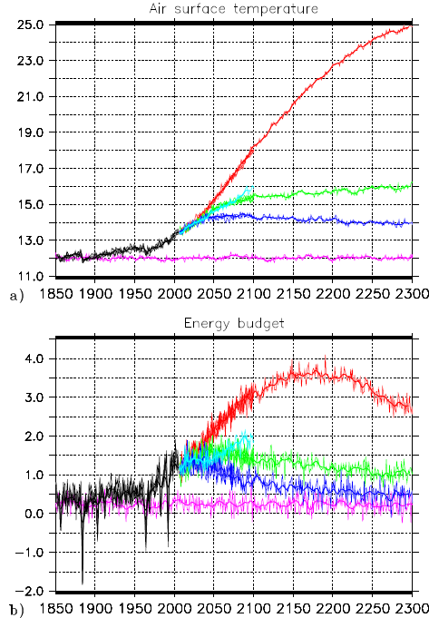
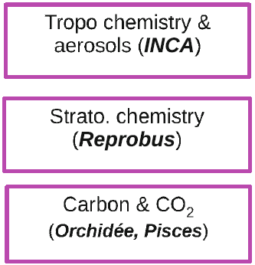
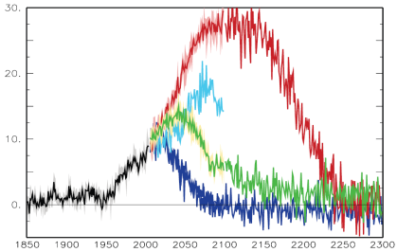
IPSL-CM5A-LR
Le modèle couplé "Système Terre" de l'IPSL
Composition de l’atmosphère
Forçages naturels et anthropiques
Soleil et volcans
IPSL-CM5
Forçage radiatif
Gaz à effet de serre ou chimiquement actifs
Changement climatique
Émission autorisée de CO₂
Concentration de CO₂

Slide 7
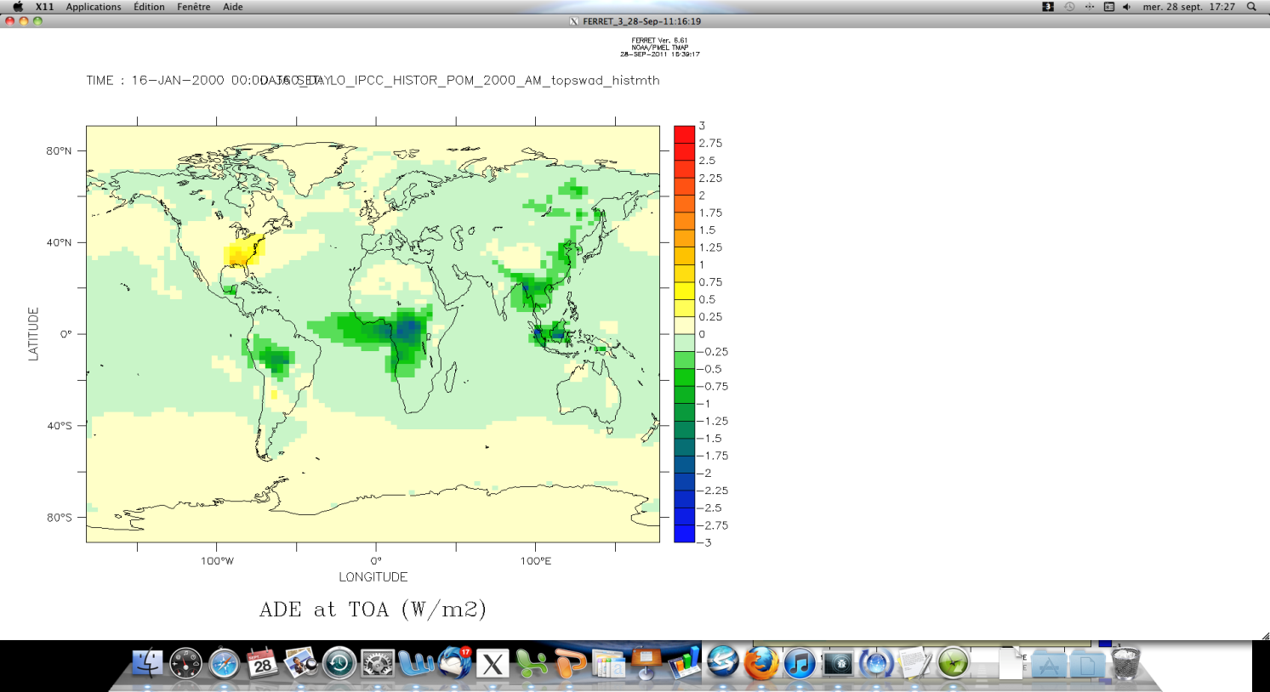
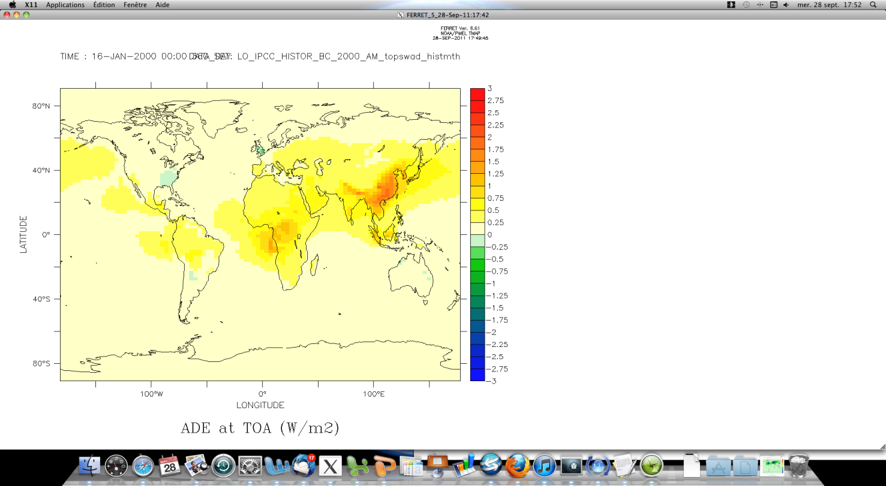
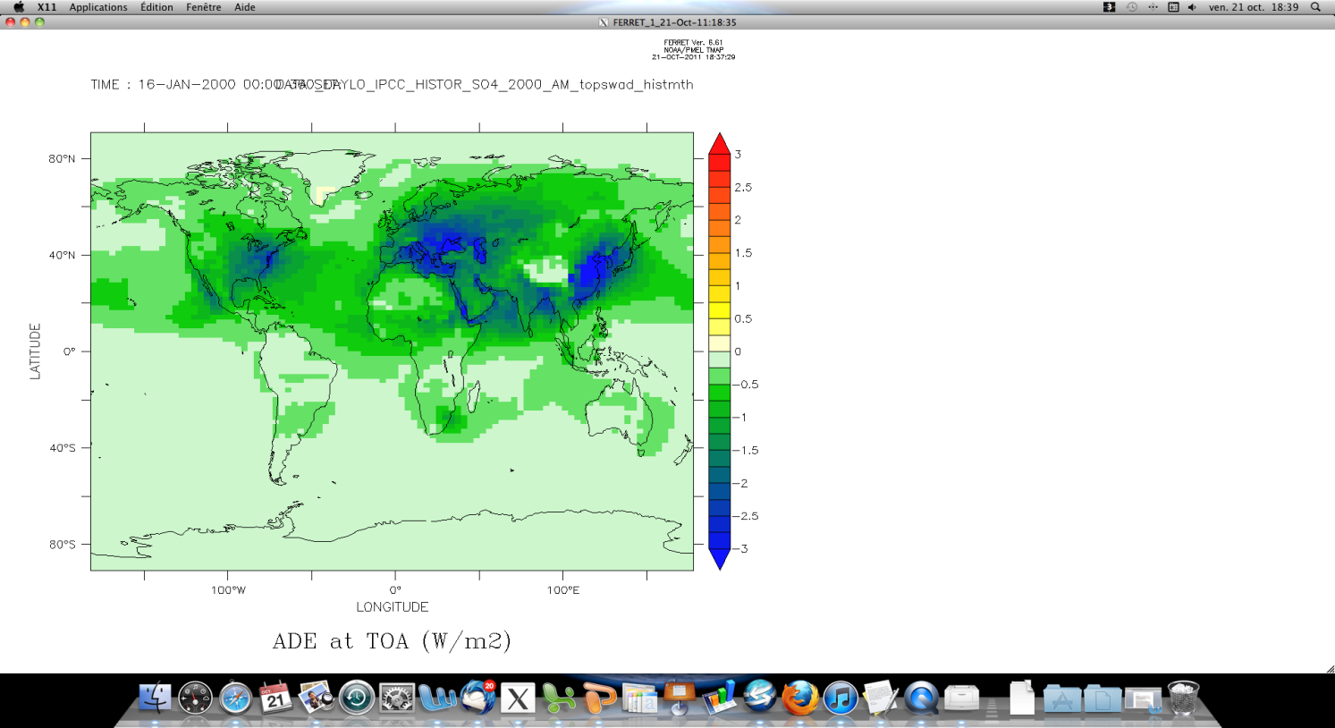
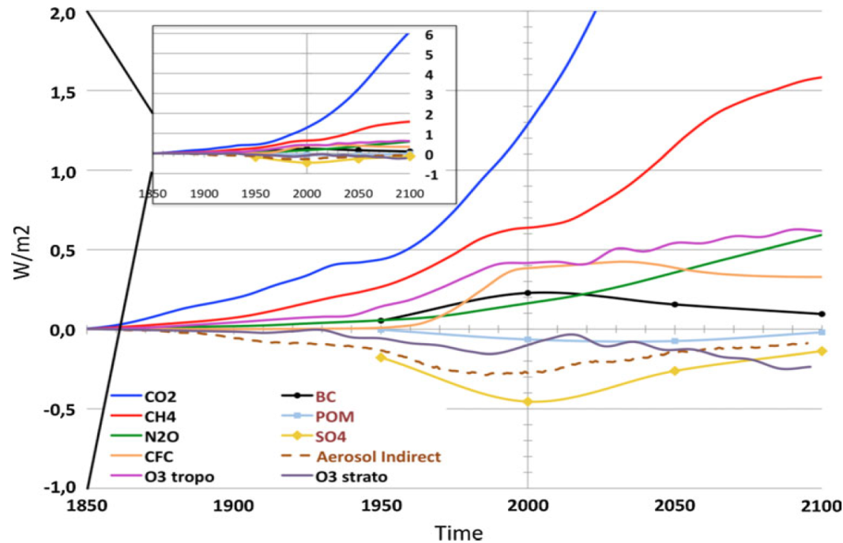
Aérosols en 2100
Forçage Radiatif (W.m⁻²)
Matière organique
Carbone suie
Sulfates
Forçages radiatifs sur la période 1850-2100 (scénario RCP8.5, modèle IPSL-CM5A-LR)
[Szopa et al., 2013]

Slide 8
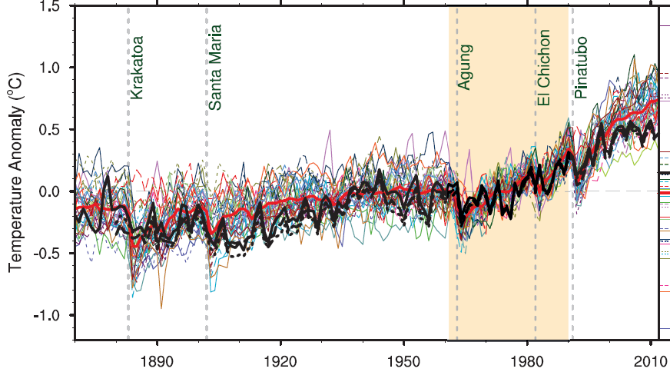
Simulation de l’évolution récente du climat
Moyenne des températures de surfaces observées et simulées par 40 modèles CMIP5
observations
Anomalie de température
par rapport à la moyenne 1960-1990
Moyenne des modèles
[GIEC, AR5]

Slide 9
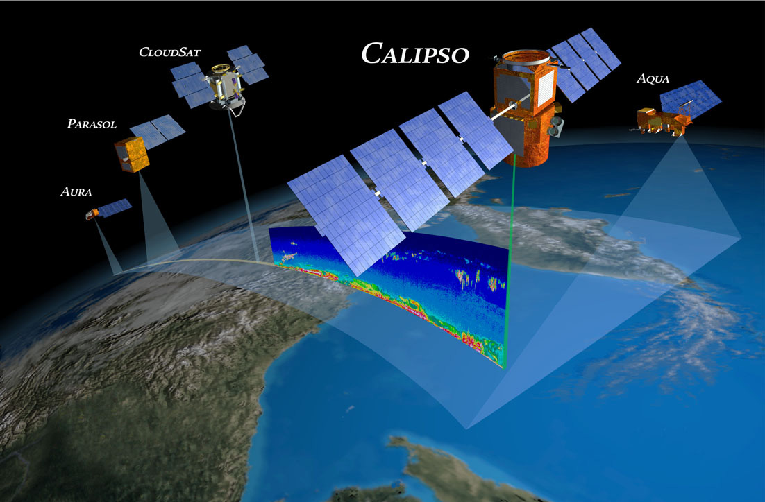
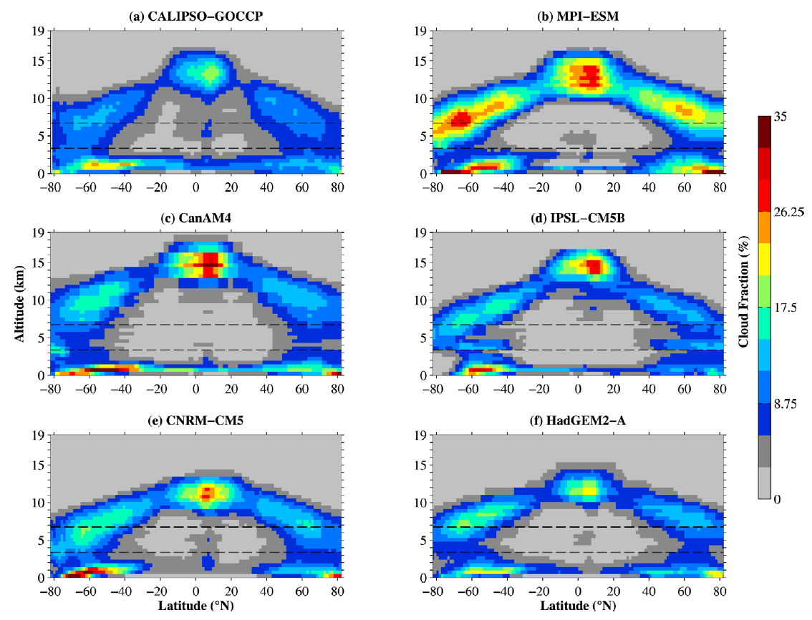
Simulateurs d'observables
Moyenne zonale de la distribution verticale des nuages observés par Calipso et simulés par des modèles + simulateur COSP
[Cesana & Chepfer, 2012]

Slide 10
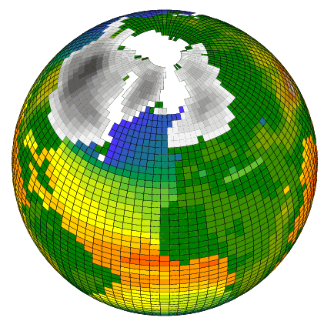
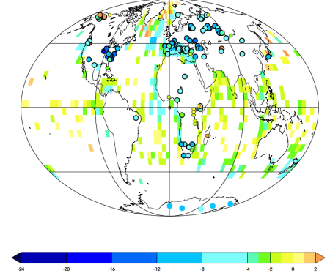


Land-sea contrasts and polar amplification in past and future climates
Last Glacial Maximum main forcings
LGM climate reconstructions
Ice-sheets
Land data
(pollen and plant macrofossils):
Bartlein et al, Clim Dynam 2011
Ocean data (multi proxy):
MARGO, NGS 2009
Ice-core data:
Masson-Delmotte et al pers. comm
Greenhouse gases
CO2: 185 ppm,
CH4:350 ppb …
Relationships between LGM vs higher CO2 climates?
Are the large scale relationships stable? Can we evaluate them from paleodata ?
Example:
Land sea contrasts
Note: all model averages calculated from grid points where LGM data is available
Temperature difference over oceans
Notes:
Autre transparent plus « ramassé »

Slide 11
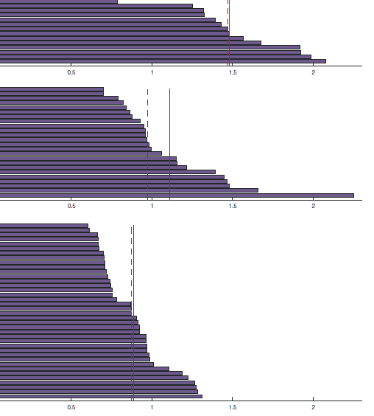
Evolution de la « performance » des modèles
Distance normalisée de la climatologie de la température de surface et des précipitations
AR3
AR4
AR5
[Knutti & Masson, 2013]
0
1
2

Slide 12
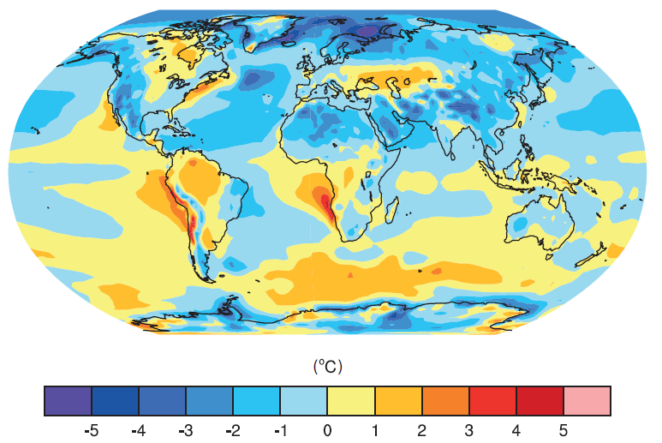
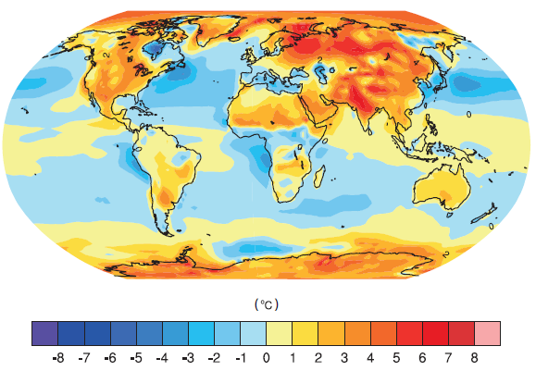
Biais systématiques des modèles
Moyenne multi-modèle de la température de surface simulée
Erreur sur la
moyenne annuelle
Erreur sur le
cycle saisonnier
-5
0
5
-8
0
8
[GIEC, AR5]

Slide 13
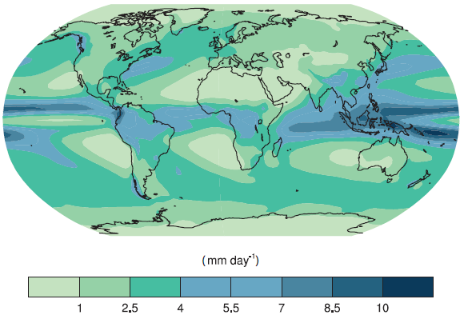
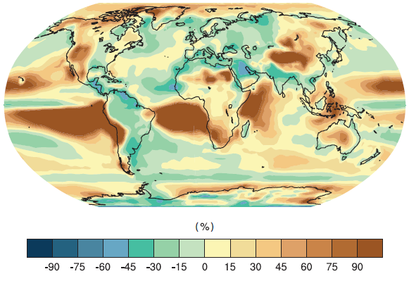
Biais systématiques des modèles
Moyenne multi-modèle des précipitations simulées
Moyennes annuelles
Erreur relative
(mm/jour)
(%)
0
5.5
10
-90%
0
90%
[GIEC, AR5]

Slide 14
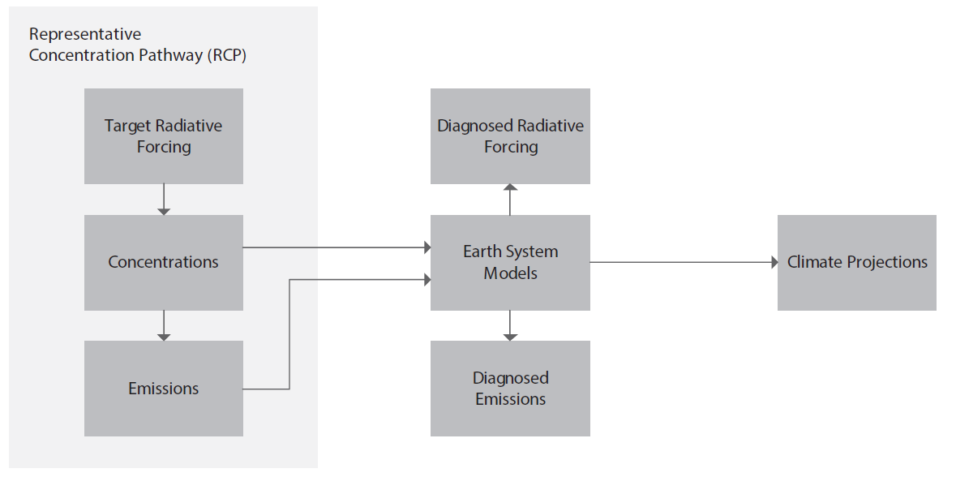
Les projections futures
Les scénarios sont définis en terme d’objectifs de valeurs de forçage radiatifs (W.m⁻²)
RCP : « Representative concentration pathways »
Modèles intégré économie-climat, très simplifiés
Modèles climatiques, modèles du system terre
(ESM, Earth System Models)
[GIEC, AR5]

Slide 15
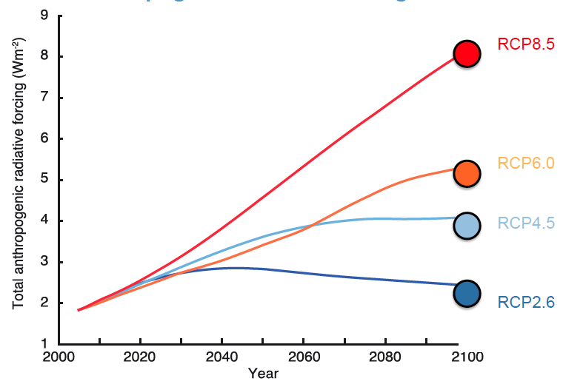
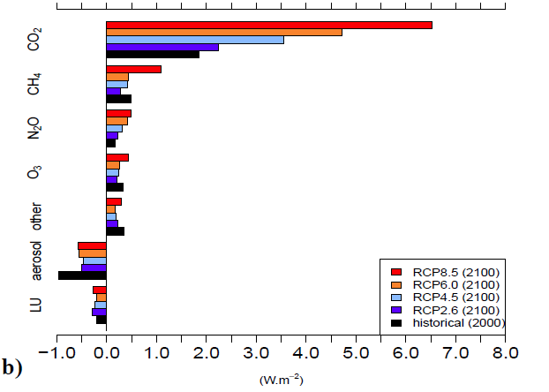
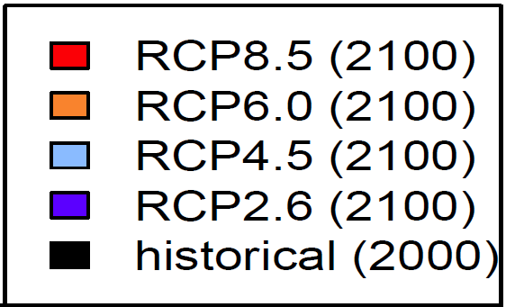
Scénarios RCP : Representative Concentration Pathways
9
8
7
6
5
4
3
2
1
Fortes émissions
Stabilisation
Calculés par les IAMs
Contrôle des émissions
2000 2020 2040 2060 2080 2100
Valeurs (W.m⁻²)
CO₂
CH₄
N₂O
Contribution des forçages individuels au forçage total (référence 1850)
O₃
Autres
aérosols
LU
0.0
2.0
4.0
6.0
8.0
[GIEC, AR5]

Slide 16
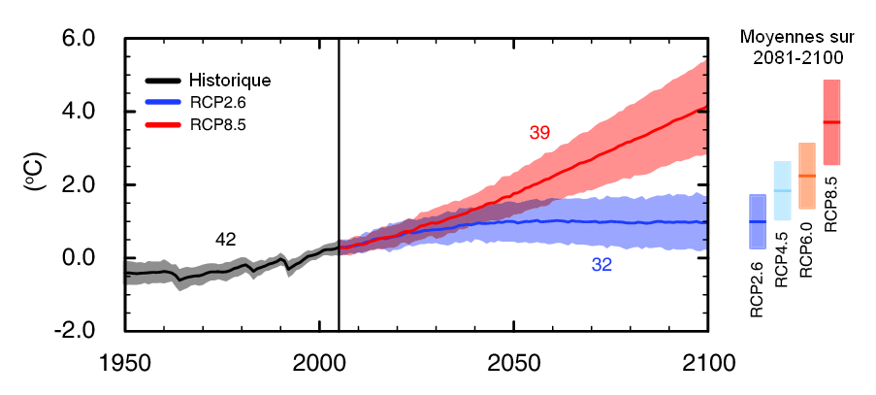
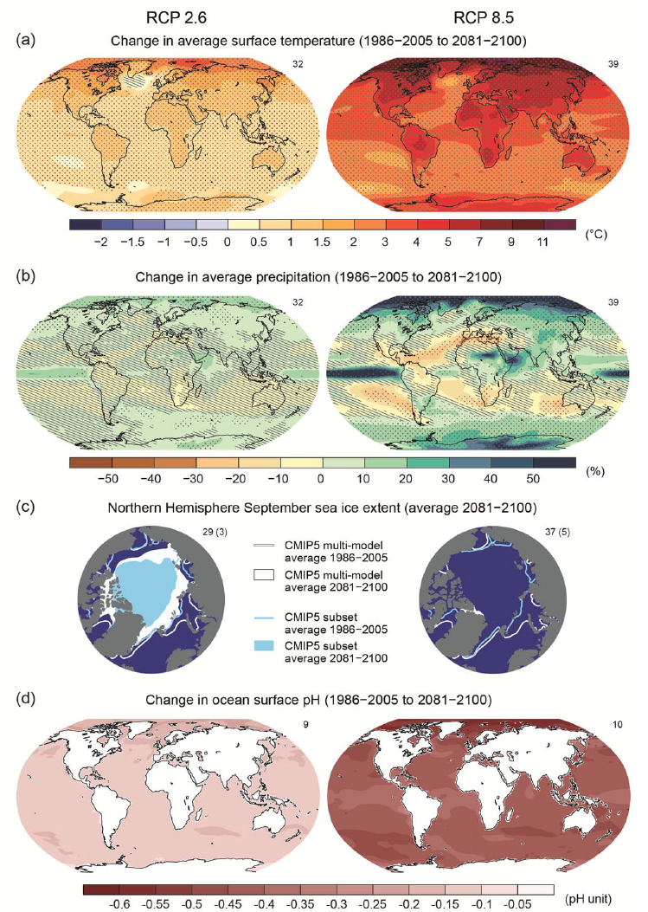
Température de surface
Évolution de la moyenne globale des températures de
1950 à 2100
Différence de température
2100-2000
scénario RCP8.5
39 modèles CMIP5
[GIEC, AR5]

Slide 17
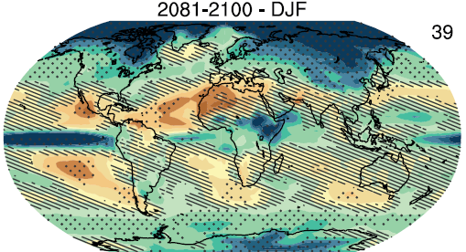
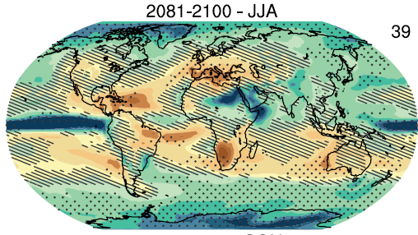
Distribution géographique et saisonnière du changement relatif des précipitations
entre 2000 et 2100, scénario RCP8.5
Décembre à février
Juin à septembre
-50%
0%
50%
39 modèles CMIP5
[GIEC, AR5]

Slide 18
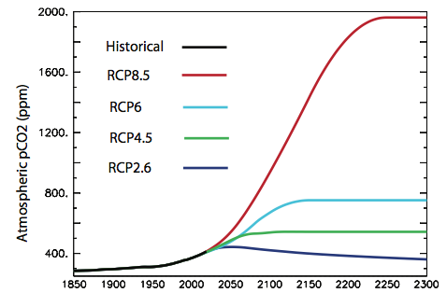
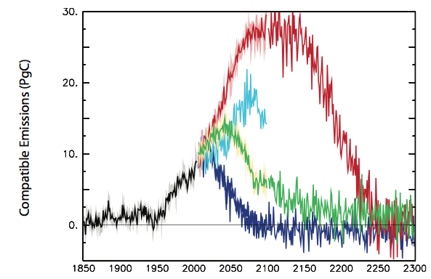
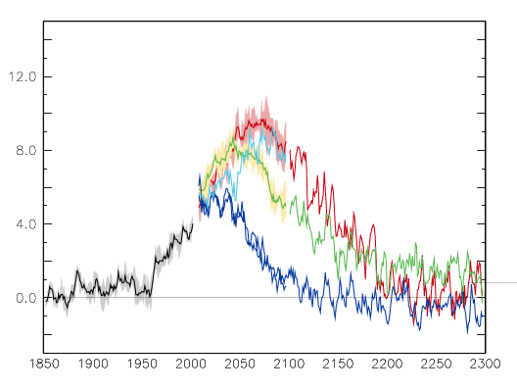
Les émissions autorisées de CO₂ avec IPSL-CM5
RCP8.5
RCP6.0
RCP4.5
RCP2.6
Historique
concentration en CO₂ (ppm)
30
20
1900
2000
2100
2200
2300
Emission de carbone (PgC/y)
10
0
Puits de carbone (PgC/y)
1900
2000
2100
2200
2300
1900
2000
2100
2200
2300

Slide 19
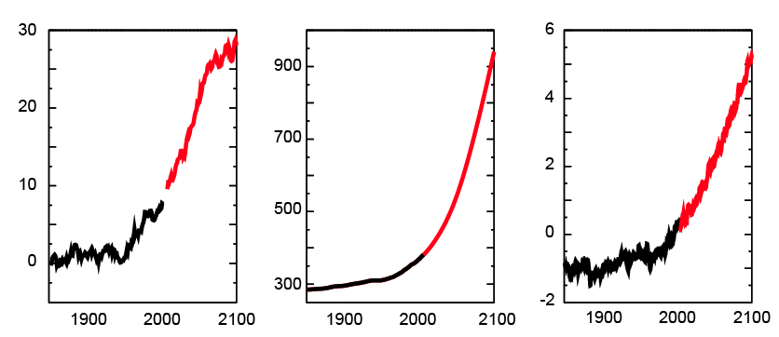
Emissions de Carbone, Concentrations atmosphérique de CO₂, Température moyenne
>> Scénario Haut : les émissions, les concentrations et les températures augmentent
PgC/an
ppm
°C

Slide 20
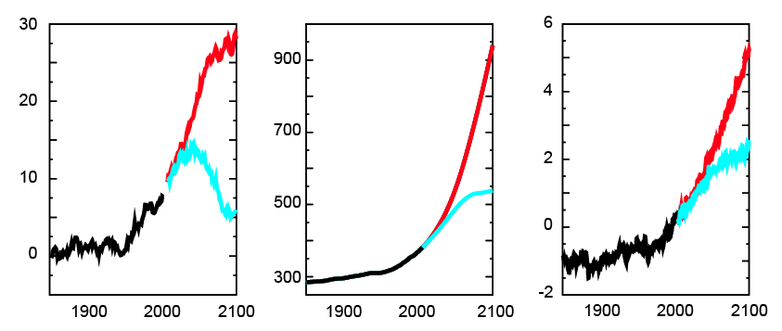
Emissions de Carbone, Concentrations atmosphérique de CO₂, Température moyenne
>> Scénario Haut : les émissions, les concentrations et les températures augmentent
>> Scénario Médian : pour stabiliser les concentrations à 550 ppm, il faut décroitre fortement les émissions. Mais les températures continent à augmenter
PgC/an
ppm
°C

Slide 21
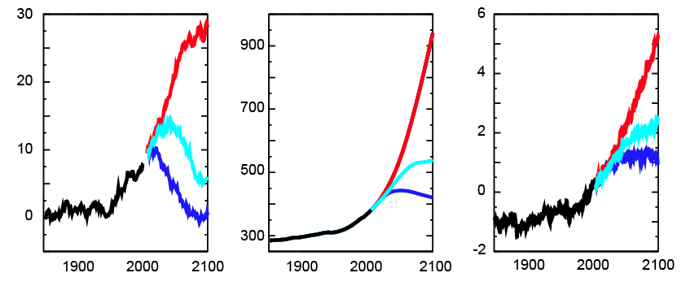
Emissions de Carbone, Concentrations atmosphérique de CO₂, Température moyenne
>> Scénario Haut : les émissions, les concentrations et les températures augmentent
>> Scénario Médian : pour stabiliser les concentrations à 550 ppm, il faut décroitre fortement les émissions. Mais les températures continent à augmenter
>> Scénario Bas : pour limiter le réchauffement à 2°, il faut limiter la concentration à moins de 450 ppm et amener les émissions à 0 avant la fin du siècle.
PgC/an
ppm
°C

Slide 22
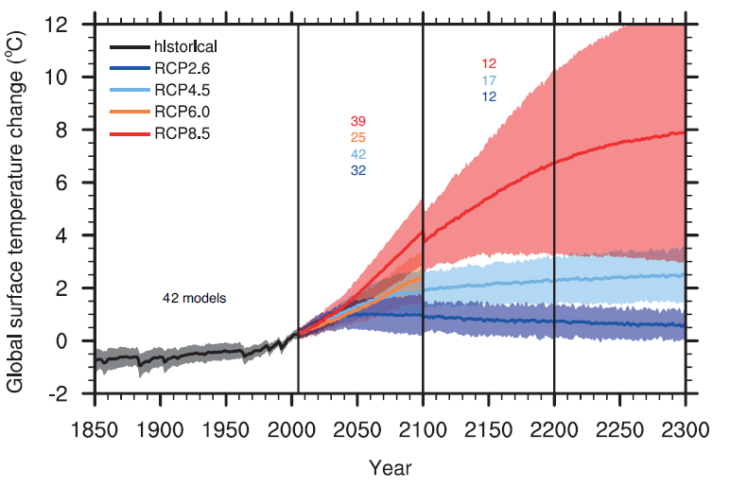
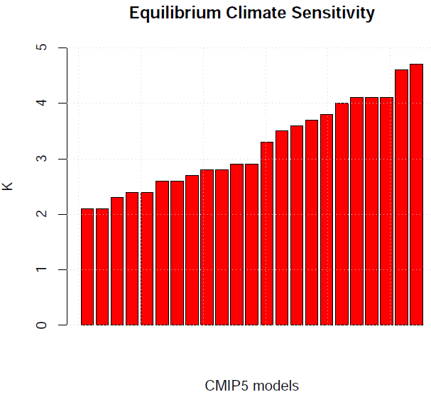
Amplitude du réchauffement
Sensibilité climatique
Accroissement de la moyenne des températures de surface
Pour des scénarios « réalistes »
Pour un doublement de CO₂

Slide 23
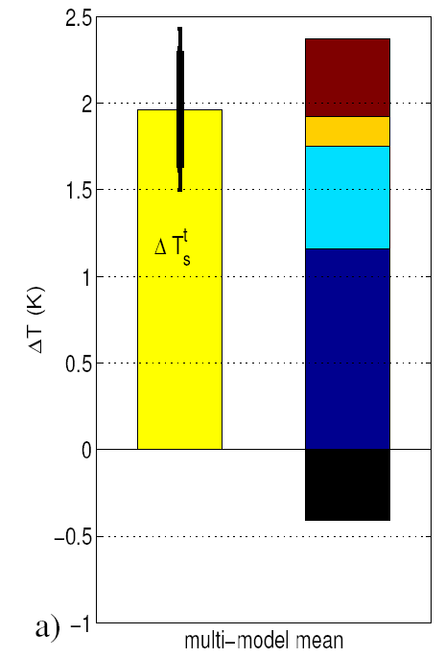
Accroissement de CO₂ et température
Réchauffement global pour un doublement de CO₂ en 70 ans
Rétroaction des nuages
Rétroaction de la cryosphère
Rétroaction de la vapeur d'eau
Effet direct de l'augmentation du CO₂
Effet d'inertie thermique de l'océan
inter-model differences
(standard deviation)‏
Moyenne multi-modèles
(Dufresne & Bony 2008)‏

Slide 24
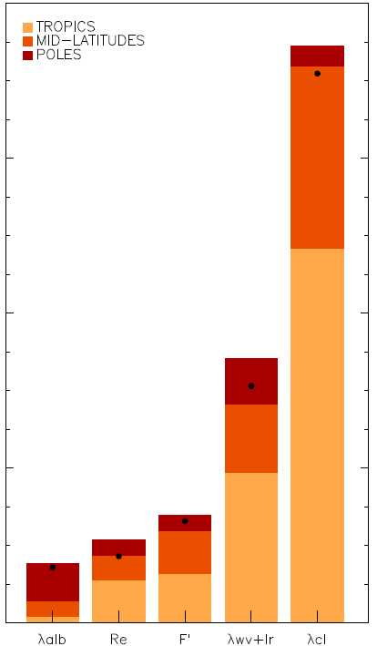
Accroissement de CO₂ et température
Origines de la dispersion entre les modèles
0.8
Rétroaction des nuages
(principalement nuages bas dans les tropiques)
0.6
différence normalisée inter-model
0.4
Vapeur d’eau
(changement d’humidité relative sur toute la hauteur de la stratosphère)
0.2
0
(Vial et al. 2013))‏

Slide 25
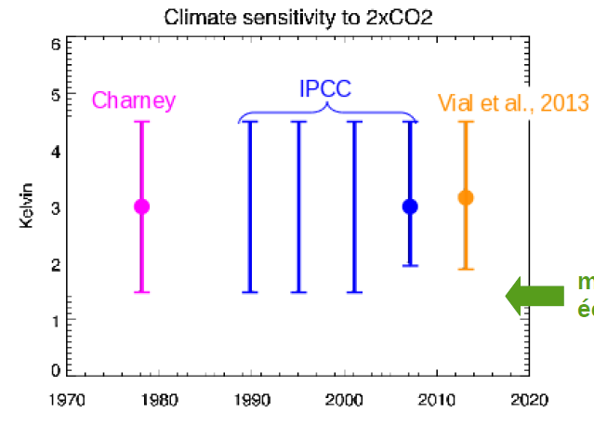
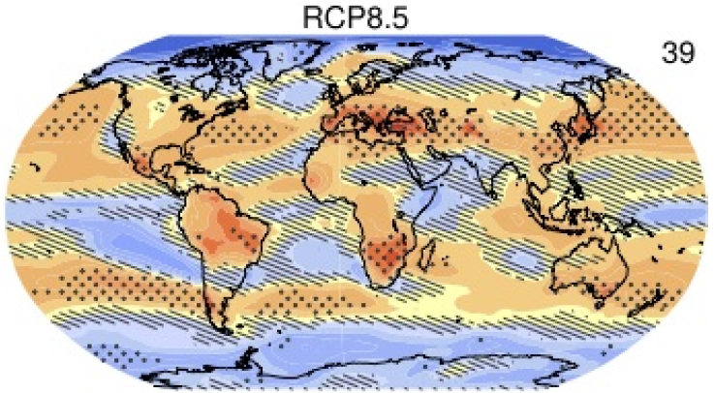
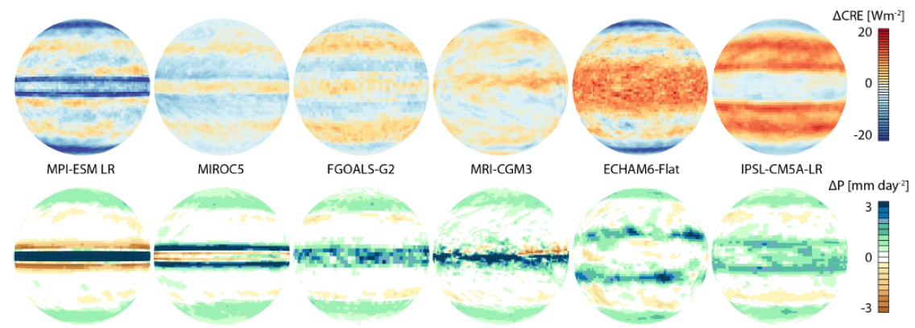
Des incertitudes demeurent: amplitude du réchauffement
Dispersion de l'estimation de la sensibilité climatique
Changement de la fraction nuageuse
La dispersion de l'estimation de la sensibilité climatique ne s'est pas réduite
Et dans un monde plus simple? Réponse de l’effet radiatif des nuages à un accroissement uniforme de température de 4K pour des aqua-planètes
[Stevens & Bony, 2013]
Notes:
20/04/12
25

Slide 26
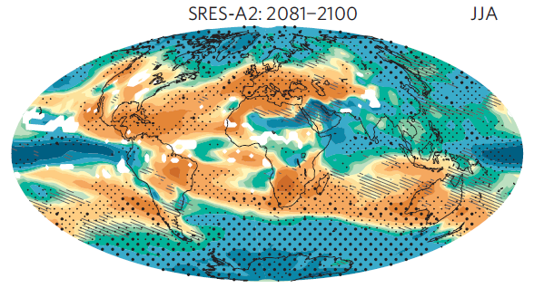

Des incertitudes demeurent: changements de précipitations
2100-2000, JJA
CMIP3AR4
CMIP5AR5
[Knuti & Sedlacek, 2012]
La dispersion sur les changements de précipitations simulés, notamment sur continent, s'est peu réduite de CMIP3 à CMIP5
Et dans un monde plus simple? Réponse des précipitations à un accroissement uniforme de température de 4K pour des aqua-planètes
[Stevens & Bony, 2013]
Une partie importante de la dispersion des résultats provient de phénomènes physiques « de bases » (interaction circulations – vapeur d’eau – température)
Notes:
20/04/12
26

Slide 27
Conclusions
  Modèles ont gagné en cohérence, réalisme, complexité et permettent d’aborder de nouvelles questions
  Davantage de comparaison modèles-observations, d’analyse des simulations pour la compréhension du climat et de ses variations. Amélioration de la « performance » des modèles
  Richesse sans précédent des résultats de simulations climatiques (passé, récent, futur, idéalisé…)
  Des défauts et des biais importants demeurent
  La dispersion des projections climatiques ne se réduit pas, malgré la progression de leurs « réalismes »
  Le manque de compréhension du système climatique et de ses changements, limite l’analyse critique et la confiance dans les résultats

Slide 28

Merci de votre attention

